Slide 1
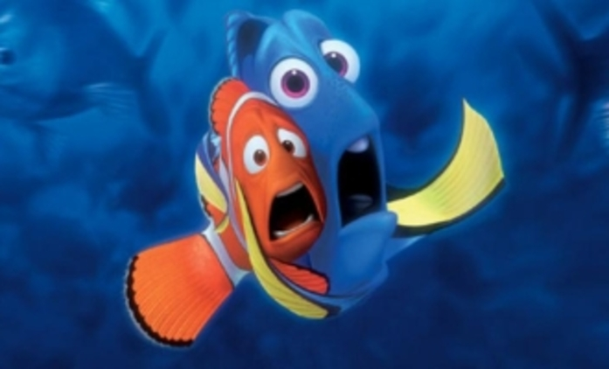
ÚVODNÍ HODINA

Slide 2
ORGANIZACE
Organizace seminářů - učebna
prezenčně dle rozvrhu
Organizace cvičení - bazén
výstupy – hry, základní plavecké způsoby, starty
základy záchrany
plavání zdravotně postižených

Slide 3
POŽADAVKY
Požadavky k ukončení
Metodický list
Pracovní list
Výstup + příprava
Docházka
Zkouška

Slide 4
STRUKTURA PLAVECKÉ JEDNOTKY
Struktura plavecké jednotky se neliší od klasické struktury běžné vyučovací jednotky tělesné výchovy a dělí se na:
Úvodní
Průpravnou
Hlavní
Závěrečnou

Slide 5
PŘEDPLAVECKÁ VÝUKA
Úvodní část – nástup (neformální), prezence, seznámení s programem hodiny, motivace
Průpravná část - samostatná nebo organizovaná činnost (hračky, honičky)
Hlavní část – formou hry a správnou motivací opakování známých pohybových dovedností a navázání nových
Závěrečná část – samostatná činnost, skluzavka, skoky a pády do vody, nástup, zhodnocení a pochvala
(http://iks.upol.cz/wp-content/uploads/2014/04/Plavání.pdf)

Slide 6
PLAVECKÁ VÝUKA NA ZŠ a SŠ
Úvodní část – nástup, kontrola hygienických požadavků, prezence, seznámení s programem a cílem hodiny, organizační pokyny (bezpečnost), motivace, rozcvičení a protažení na suchu
Průpravná část – rozplavání (dle možností žáků), hry ve vodě a herní činnosti zaměřené na jednotlivé plavecké dovednosti, průpravná cvičení pro hlavní část (prvkové plavání)
Hlavní část – opakování probraného učiva v různých formách a způsobech (s využitím pomůcek, soutěže), nácvik nových prvků na suchu i ve vodě, spojování prvků v celek, zdokonalování a rozvoj techniky (kondiční plavání)
Závěrečná část – různé hry, soutěže, skoky a pády do vody, potápění, vodní pólo, samostatná činnost, vyplavání, nástup, zhodnocení, pochvaly, nedostatky, nástin činnosti v dalších lekcích
(http://iks.upol.cz/wp-content/uploads/2014/04/Plavání.pdf)

Slide 7


